Slide 1

3.9 push、pop指令
问题3.7
编程：
将10000H~1000FH 这段空间当作栈，初始状态是空的，将 AX、BX、DS中的数据入栈。
思考后看分析。

Slide 2
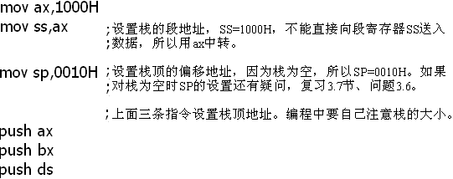
问题3.7分析

Slide 3
3.9 push、pop指令
问题3.8
编程：
  （1）将10000H~1000FH 这段空间当作栈，初始状态是空的；
  （2）设置AX=001AH，BX=001BH；
  （3）将AX、BX中的数据入栈；
  （4）然后将AX、BX清零；
  （5）从栈中恢复AX、BX原来的内容。
思考后看分析。

Slide 4
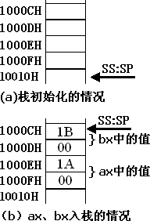
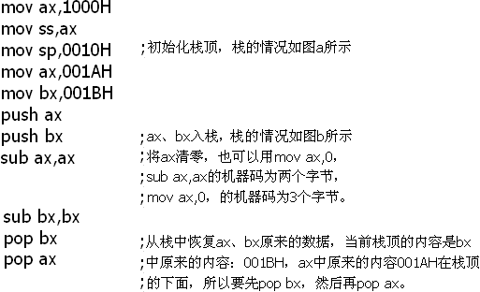
问题3.8分析

Slide 5
问题3.8分析
从上面的程序我们看到，用栈来暂存以后需要恢复的寄存器中的内容时 ，出栈的顺序要和入栈的顺序相反，因为最后入栈的寄存器的内容在栈顶 ，所以在恢复时，要最先出栈。

Slide 6
3.9 push、pop指令
问题3.9
编程：
（1）将10000H~1000FH 这段空间当作栈，初始状态是空的；
（2）设置AX=002AH，BX=002BH；
（3）利用栈 ，交换 AX 和 BX 中的数据。
思考后看分析。

Slide 7
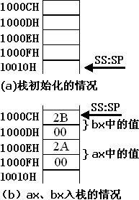
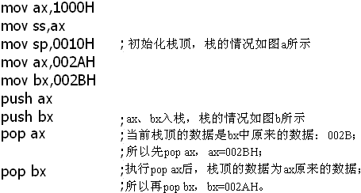
问题3.9分析

Slide 8

3.9 push、pop指令
问题3.10
我们如果要在10000H处写入字型数据2266H，可以用以下的代码完成：
mov ax,1000H
mov ds,ax
mov ,ax,2266H
mov [0],ax
看题目：

Slide 9
3.9 push、pop指令
补在10000H处写入字型数据2266H。
__________
__________
__________
mov ax,2266H
push ax
要求：不能使用“mov 内存单元,寄存器”这类指令
思考后看分析。

Slide 10
问题3.10分析
我们看需补全代码的最后两条指令，将ax中的2266H压入栈中，也就是说，最终应由push ax将2266H写入10000H处。
问题的关键就在于：如何使push ax访问的内存单元是10000H。
Push指令是入栈指令。（注意执行过程）

Slide 11
问题3.10分析（续）
完整的程序：
mov ax,1000H
mov ss,ax
mov sp,2
mov ax,2266H
push ax
结论

Slide 12
问题3.10分析（续）
结论
  push、pop 实质上就是一种内存传送指令，可以在寄存器和内存之间传送数据，与mov指令不同的是，push和pop指令访问的内存单元的地址不是在指令中给出的，而是由SS:SP指出的。
  同时，push和pop指令还要改变 SP 中的内容。

Slide 13
问题3.10分析（续）
我们要十分清楚的是，push和pop指令同mov指令不同，CPU执行mov指令只需一步操作，就是传送，而执行push、pop指令却需要两步操作。
执行push时：
  先改变SP，后向SS:SP处传送。
执行pop时：
  先读取SS:SP处的数据，后改变SP。

Slide 14
注意
push、pop 等栈操作指令，修改的只是SP。也就是说，栈顶的变化范围最大为：0~FFFFH。
提供：SS、SP指示栈顶；改变SP后写内存的入栈指令；读内存后改变SP的出栈指令。
这就是8086CPU提供的栈操作机制。

Slide 15
栈的综述
（1）8086CPU提供了栈操作机制，方案如下：
在SS，SP中存放栈顶的段地址和偏移地址；
提供入栈和出栈指令，他们根据SS:SP指示的地址，按照栈的方式访问内存单元。
（2）push指令的执行步骤：
  1）SP=SP-2；
  2）向SS:SP指向的字单元中送入数据。
（3）pop指令的执行步骤：
  1）从SS:SP指向的字单元中读取数据；
  2）SP=SP-2。

Slide 16
栈的综述（续）
（4）任意时刻，SS:SP指向栈顶元素。
（5）8086CPU只记录栈顶，栈空间的大小我们要自己管理。
（6）用栈来暂存以后需要恢复的寄存器的内容时 ，寄存器出栈的顺序要和 入栈的顺序相反。
（7）push、pop实质上是一种内存传送指令，注意它们的灵活应用。
栈是一种非常重要的机制，一定要深入理解，灵活掌握。

